Slide 1
МДОБУ детский сад № 113 города Сочи
Познавательный проект
по нравственно-патриотическому воспитанию
«С чего начинается Родина?»
Средняя группа
Выполнила
воспитатель Котельникова Оксана Петровна

Slide 2
Паспорт проекта
Вид проекта:
Долгосрочный, групповой.
Участники проекта:
Дети средней группы, воспитатели, родители.
Время реализации проекта:
Сентябрь - май (учебный год).

Slide 3
Цель проекта:
формирование основ гражданственности и патриотизма у детей средней группы.
Задачи:
Для детей:
- воспитывать у детей любовь, уважение и привязанность к своей семье, к детскому саду, городу, улице;
- формировать у дошкольников духовно-нравственные качества личности через ознакомление с родным краем;
- трасширять представления детей об истории, культуре, традициях и людях родного города, края;

Slide 4
Для родителей:
- привлечь родителей к проблеме нравственно-патриотического воспитания детей;
- стимулировать творческую активность родителей через участие в конкурсах;
Для педагогов:
- обеспечить реализацию воспитательных, развивающих и обучающих задач через освоение детьми образовательных областей;
- создать условия предметно-развивающей среды для реализации проекта;
- пополнение и обогащение методического, дидактического и наглядного материала по проекту.

Slide 5
Предполагаемые результаты:
Дети:
− - сформированы духовно-нравственные качества через ознакомление с родным краем
- сформированы гражданская позиция и патриотические чувства к прошлому, настоящему и будущему России, родного края, города, чувства гордости за свою Родину;
− расширены представления об истории, культуре, традициях и людях родного города, края;
Педагоги:
− - Повышение уровня педагогической компетентности в освоении современных технологий.
- Распространение педагогического опыта среди коллег.
Родители:
− - Приобретение родителями знаний и практических навыков при взаимодействии с ребенком.
- Обмен опытом семейного воспитания ребенка между родителями.
−

Slide 6
Проект был реализован в 3 этапа
- 1 этап – подготовительный
- 2 этап – основной
- 3 этап: заключительный

Slide 7

На первом этапе проэкта был совершен выбор темы, постановка целей и задачи разработка перспективного план

Slide 8
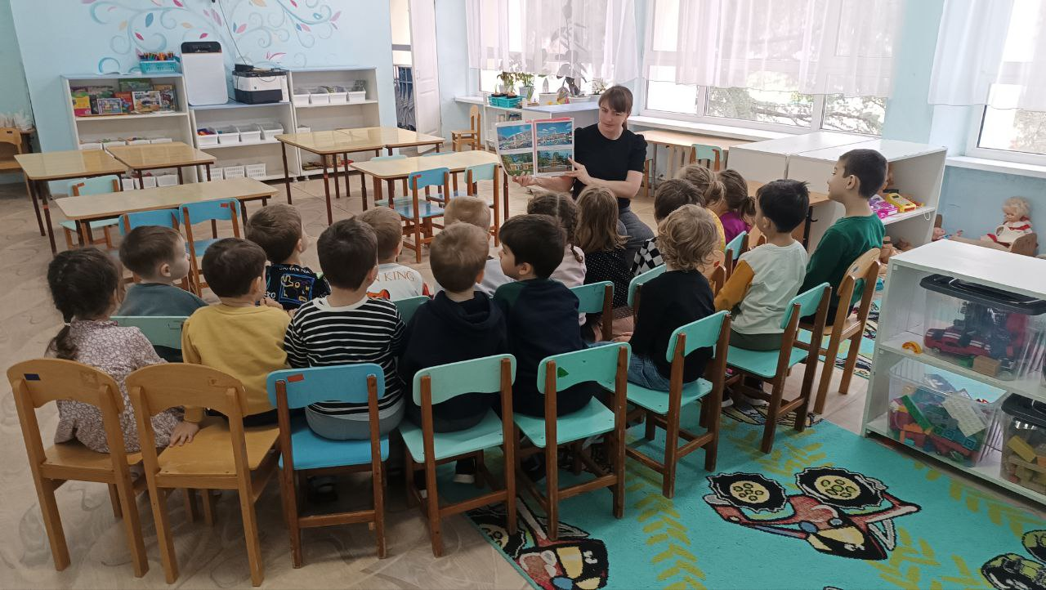
На 2 основном этапе на протяжении учебного года с детьми проводился ряд занятий по теме проекта
Были проведены беседы:
- «Что мы знаем о родном городе»
- Беседа «Семейные традиции и праздники»

Slide 9
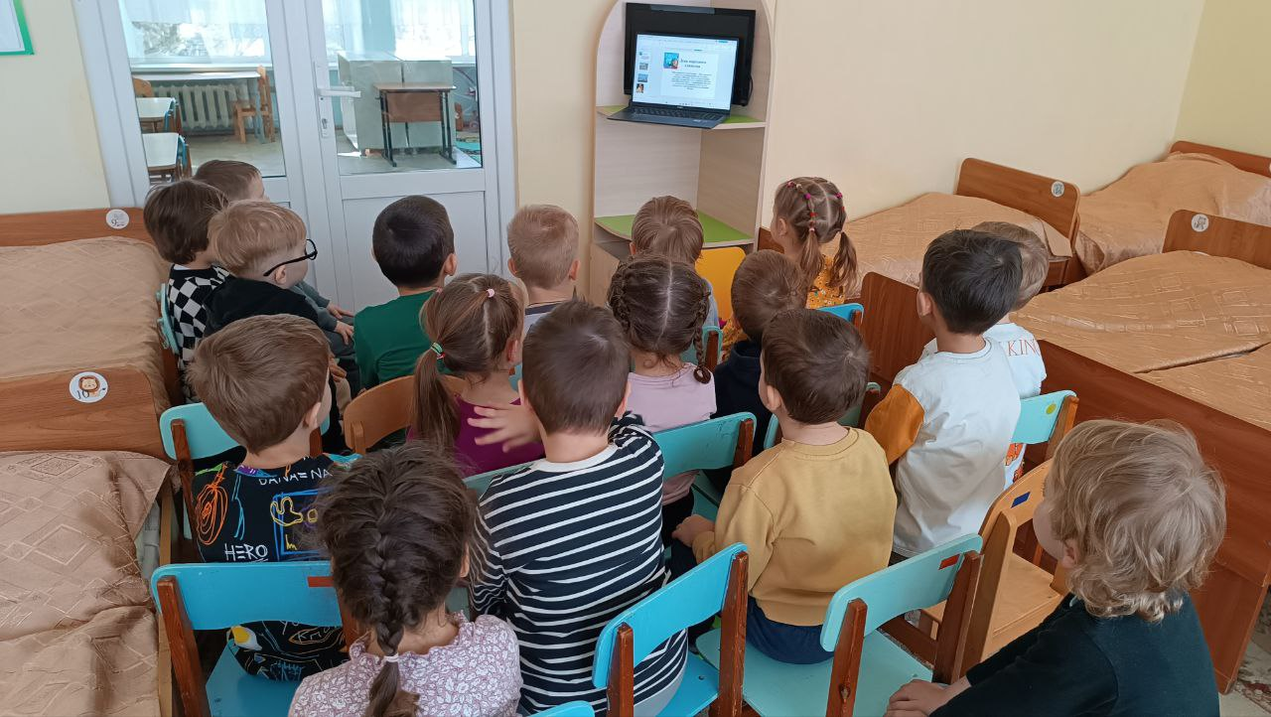
Дети на протяжении учебного года просматривали
тематические презентации по теме
- "Мой край родной»
«4 ноября. День народного»,
- «День пожилого человека»
- «1 мая»,
- «День победы»

Slide 10
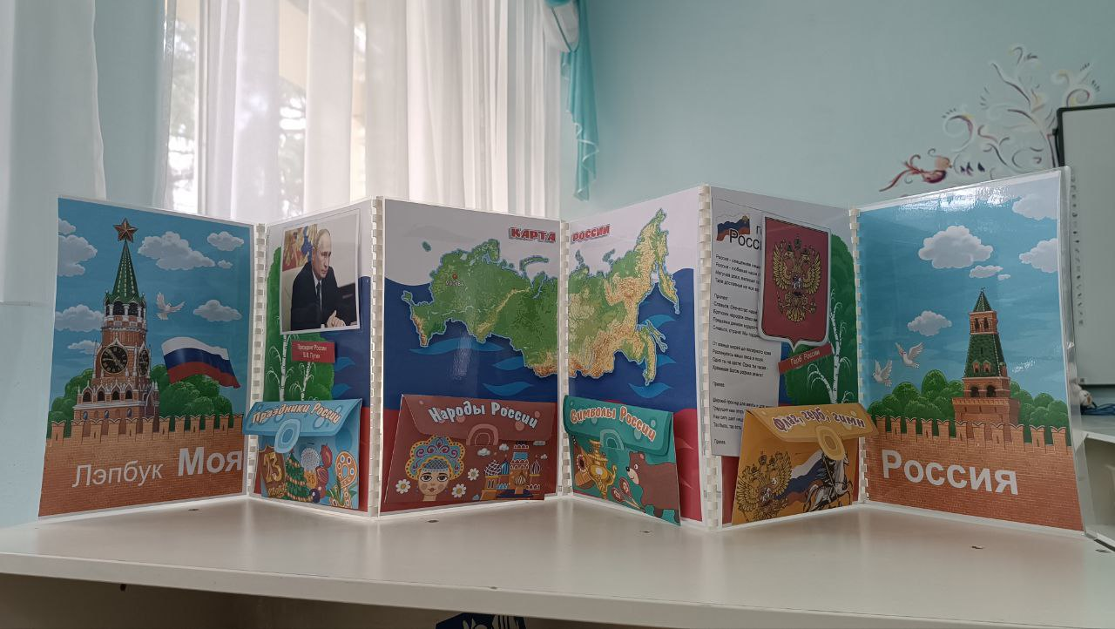
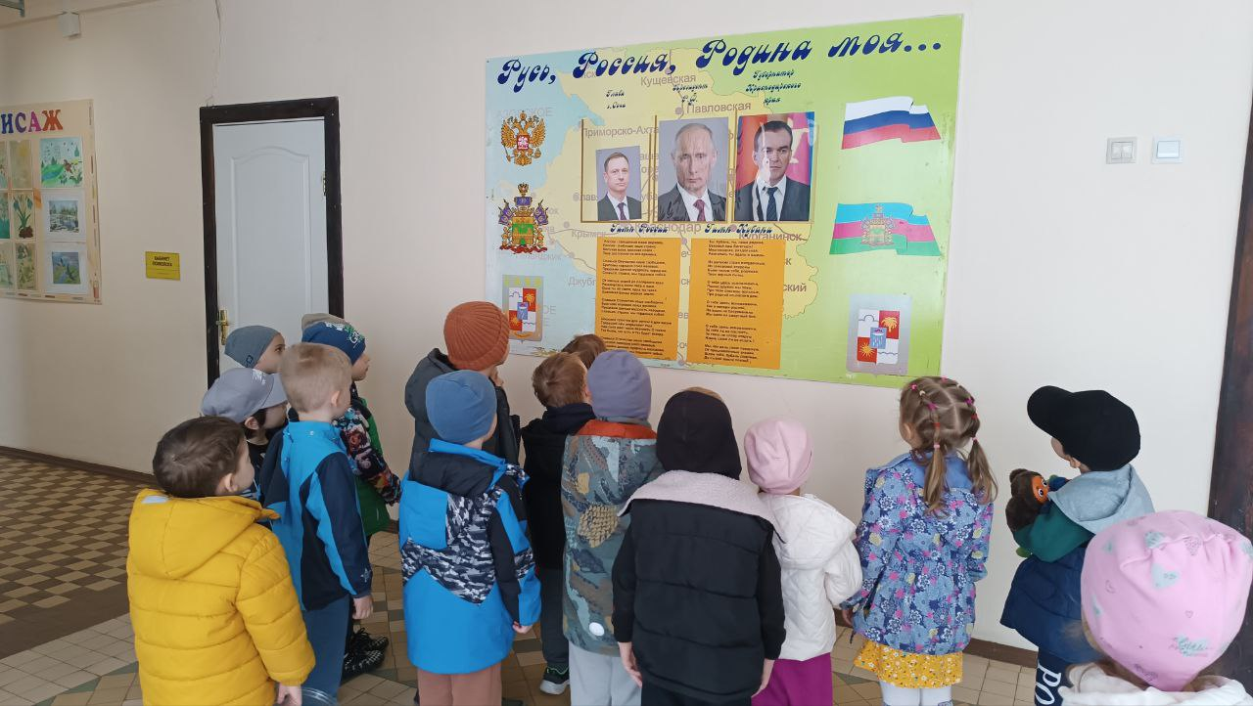
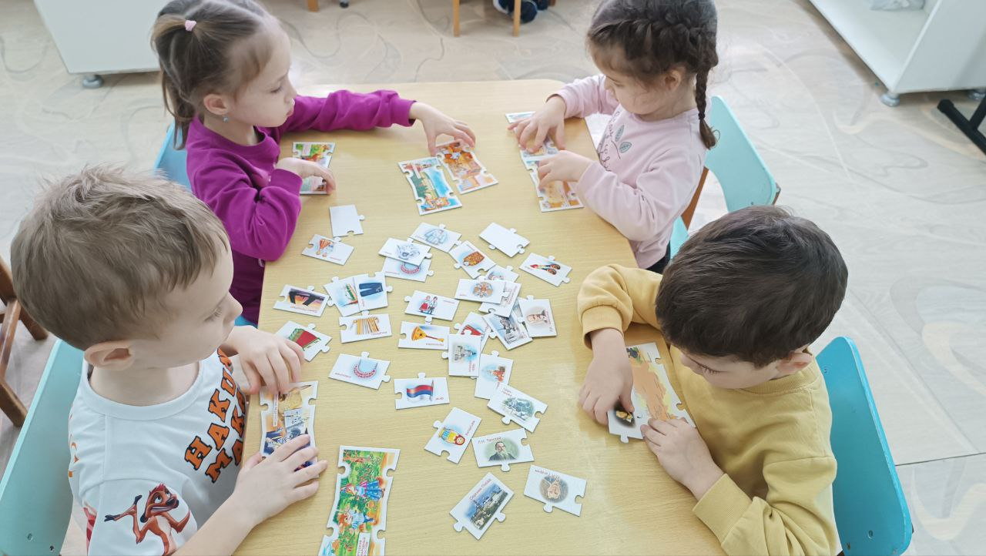
- Играли в настольно печатные игры по теме проэкта.
- Изготовление Лепбука
- Работа с тематической папкой "Символика родного края, ознакомление со стендом « Родина моя» в детском саду.
- Активное взаимодействие с родителями по обогащению РППС и тиматических уголков группы в рамках реализации проекта.

Slide 11
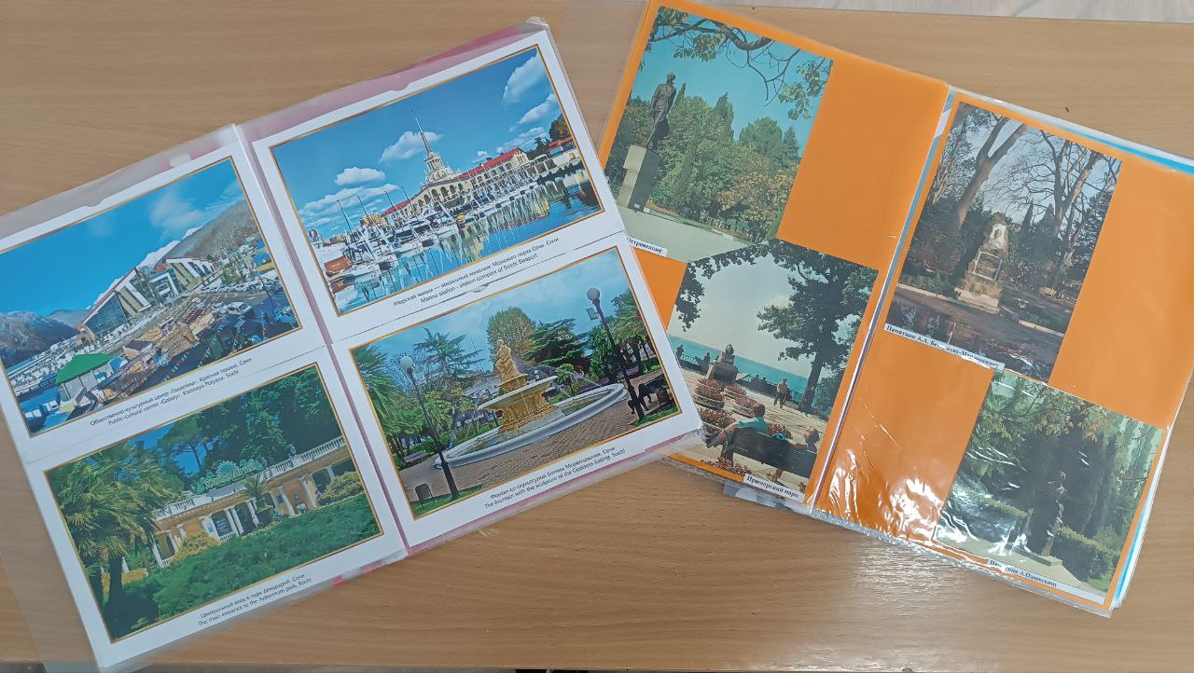
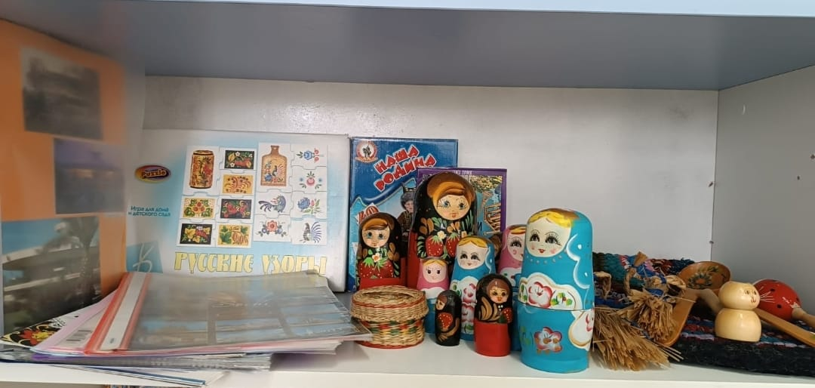
На 3 заключительном этапе был изготовлен альбома «Мой родной город»
− Пополнили и обновили центра патриотического воспитания в группе
− выставка рисунков и поделок «Наше творчество».

Slide 12
Вывод:
В ходе реализации проекта пришли к выводу, что подобные формы работы как :беседы, тематические презентациии, работа в центре патриотического воспитания, игры объединяют детей общими впечатлениями, переживаниями, эмоциями, способствуют формированию чувства гордости за свою малую родину и страну.
В целом, проект можно оценить как успешно реализованный, достигший поставленных целей и задач.
В следующем учебном году,планирую продолжить работу над этим проектом.

Slide 13
Проблемы которые возникли в ходе реализации проекта по нравственно патриатическому воспитанию в средней группе
1.Недостаточные знания детей о родной стране, её символике, достопримечательностях. Многие не знали ответы на вопросы «Что Родиной моей зовётся?», «С чего начинается Родина?». Также некоторые дети не понимали смысла слов «страна», «родина»
2.Затруднения родителей в организации процесса формирования патриотических чувств у детей дошкольного возраста. Многие родители ограничены временем и не могли принять участие в реализации проекта.
3.Со стороны педагогического процесса, это не хватка времени на реализацию проекта.

Slide 14
СПАСИБО ЗА ВНИМАНИЕ!

